Slide 1



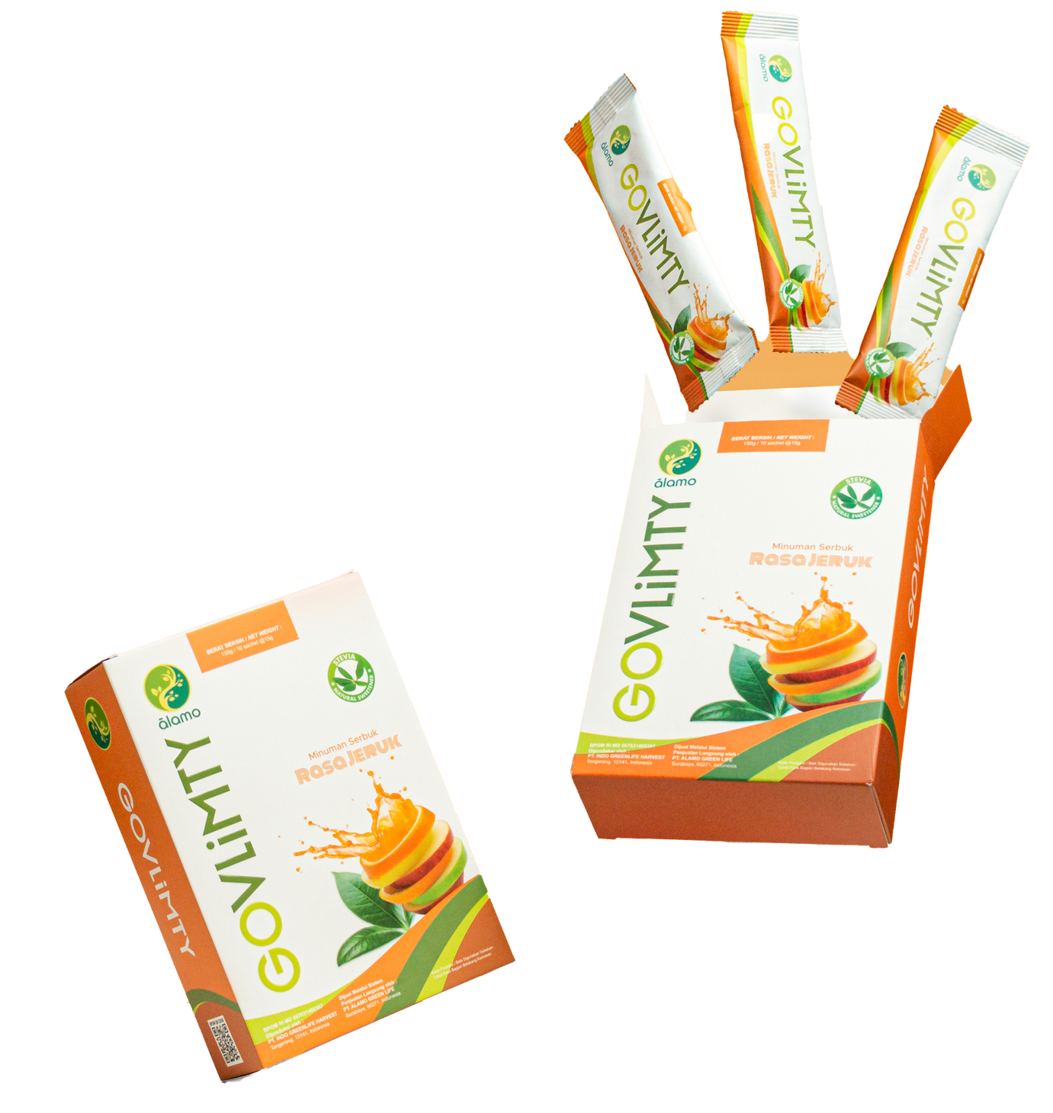
Minuman Serbuk Rasa Jeruk

Slide 2
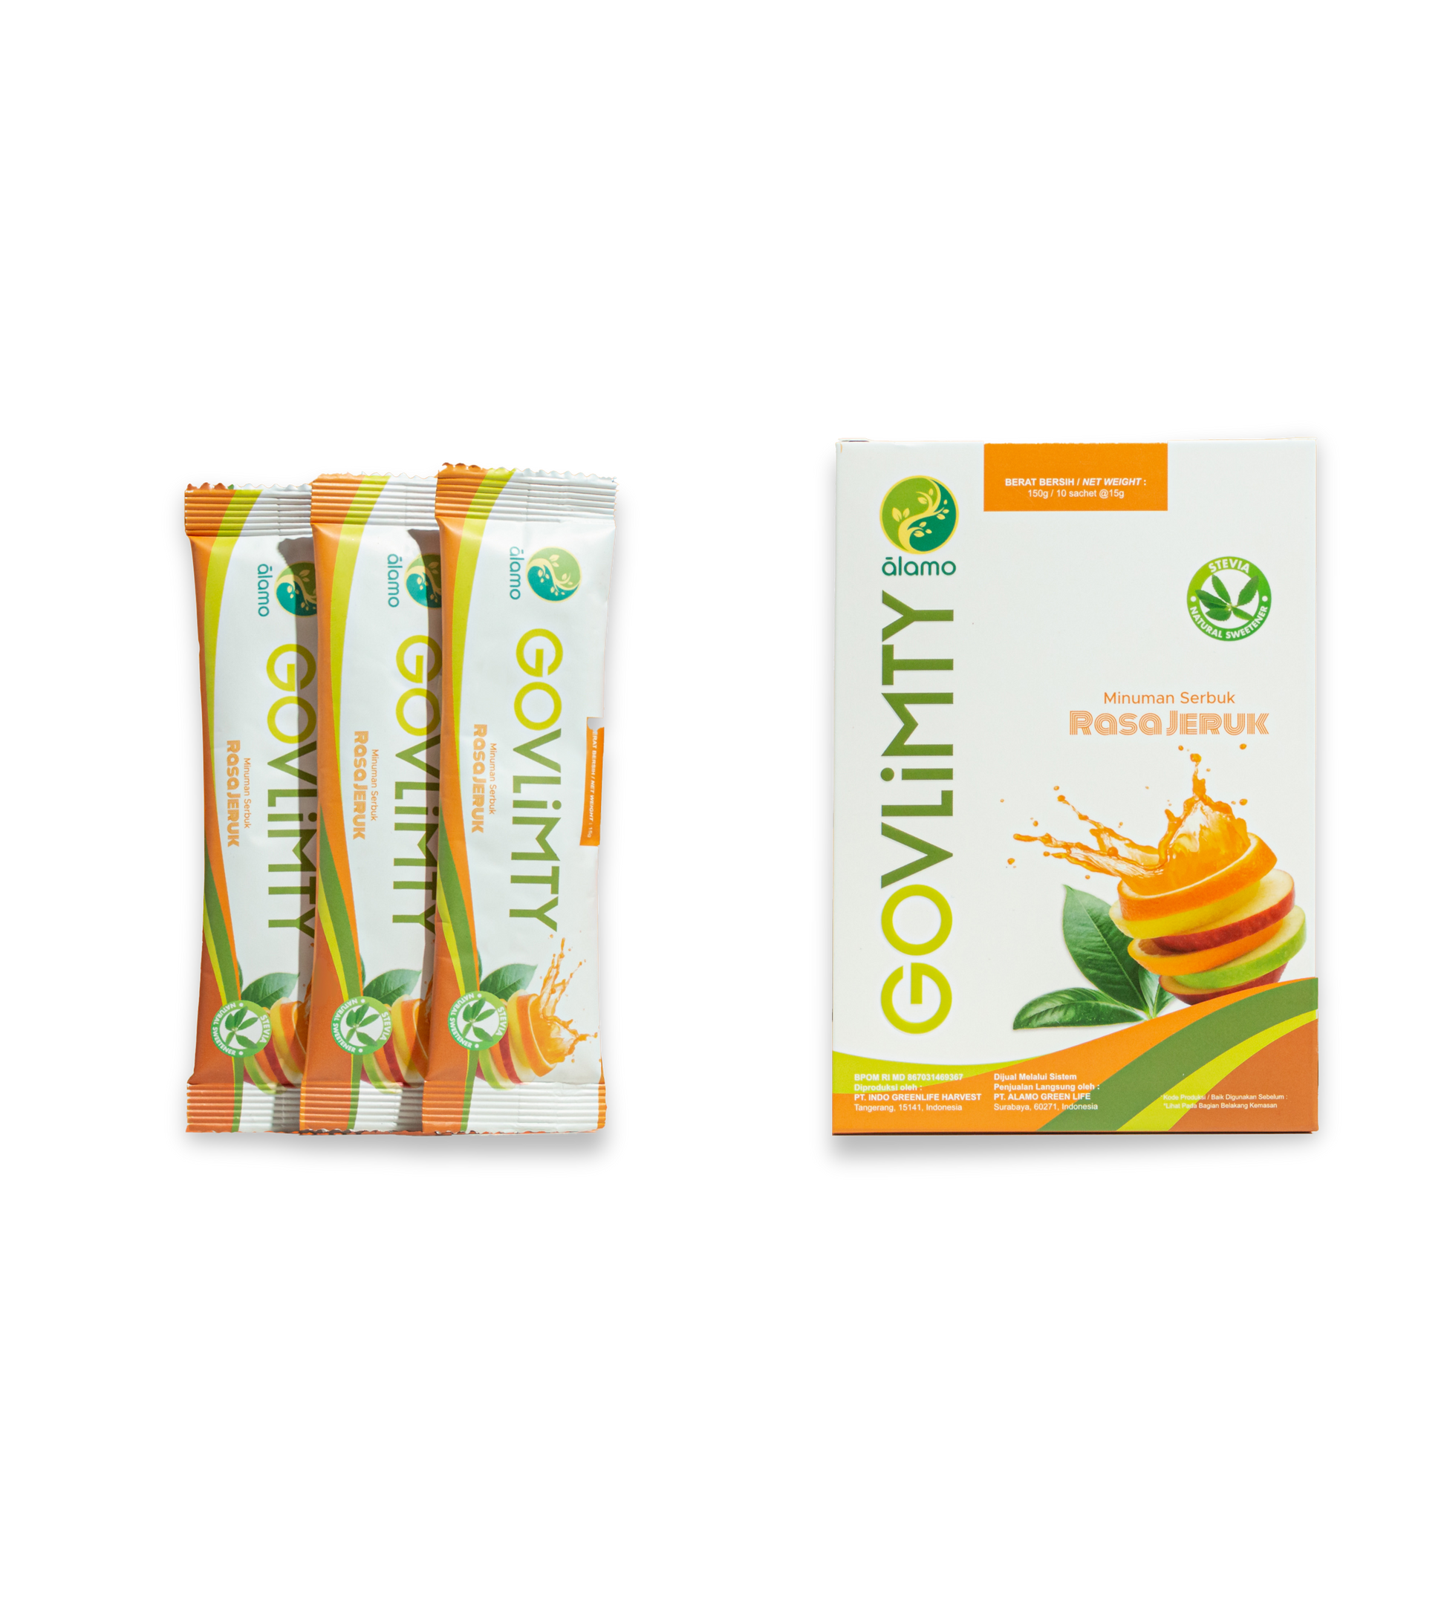
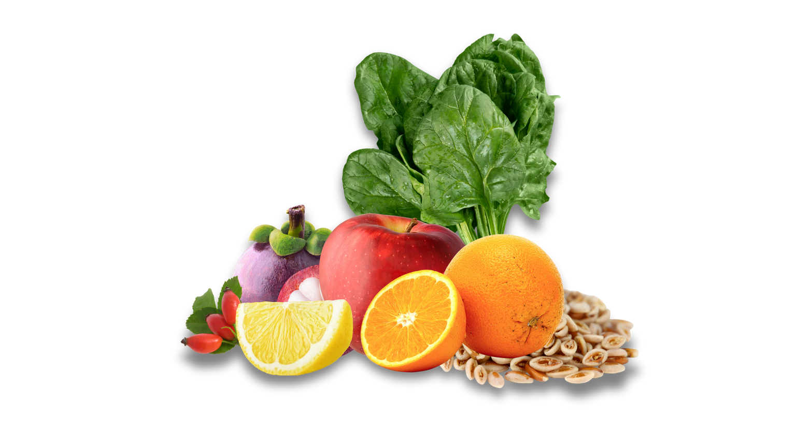
GOVLiMTY merupakan produk minuman segar yang memberikan 12 manfaat sekaligus. Dengan kandungan ekstrak jeruk, ekstrak lemon, estrak bayam, ekstrak apel, ekstrak manggis, asam kandis, dll. Cukup seduh 1 bungkus GOVLiMTY dengan 150-250cc air putih. Diminum 10 menit sebelum sarapan dan 10 menit sebelum makan malam.

Slide 3
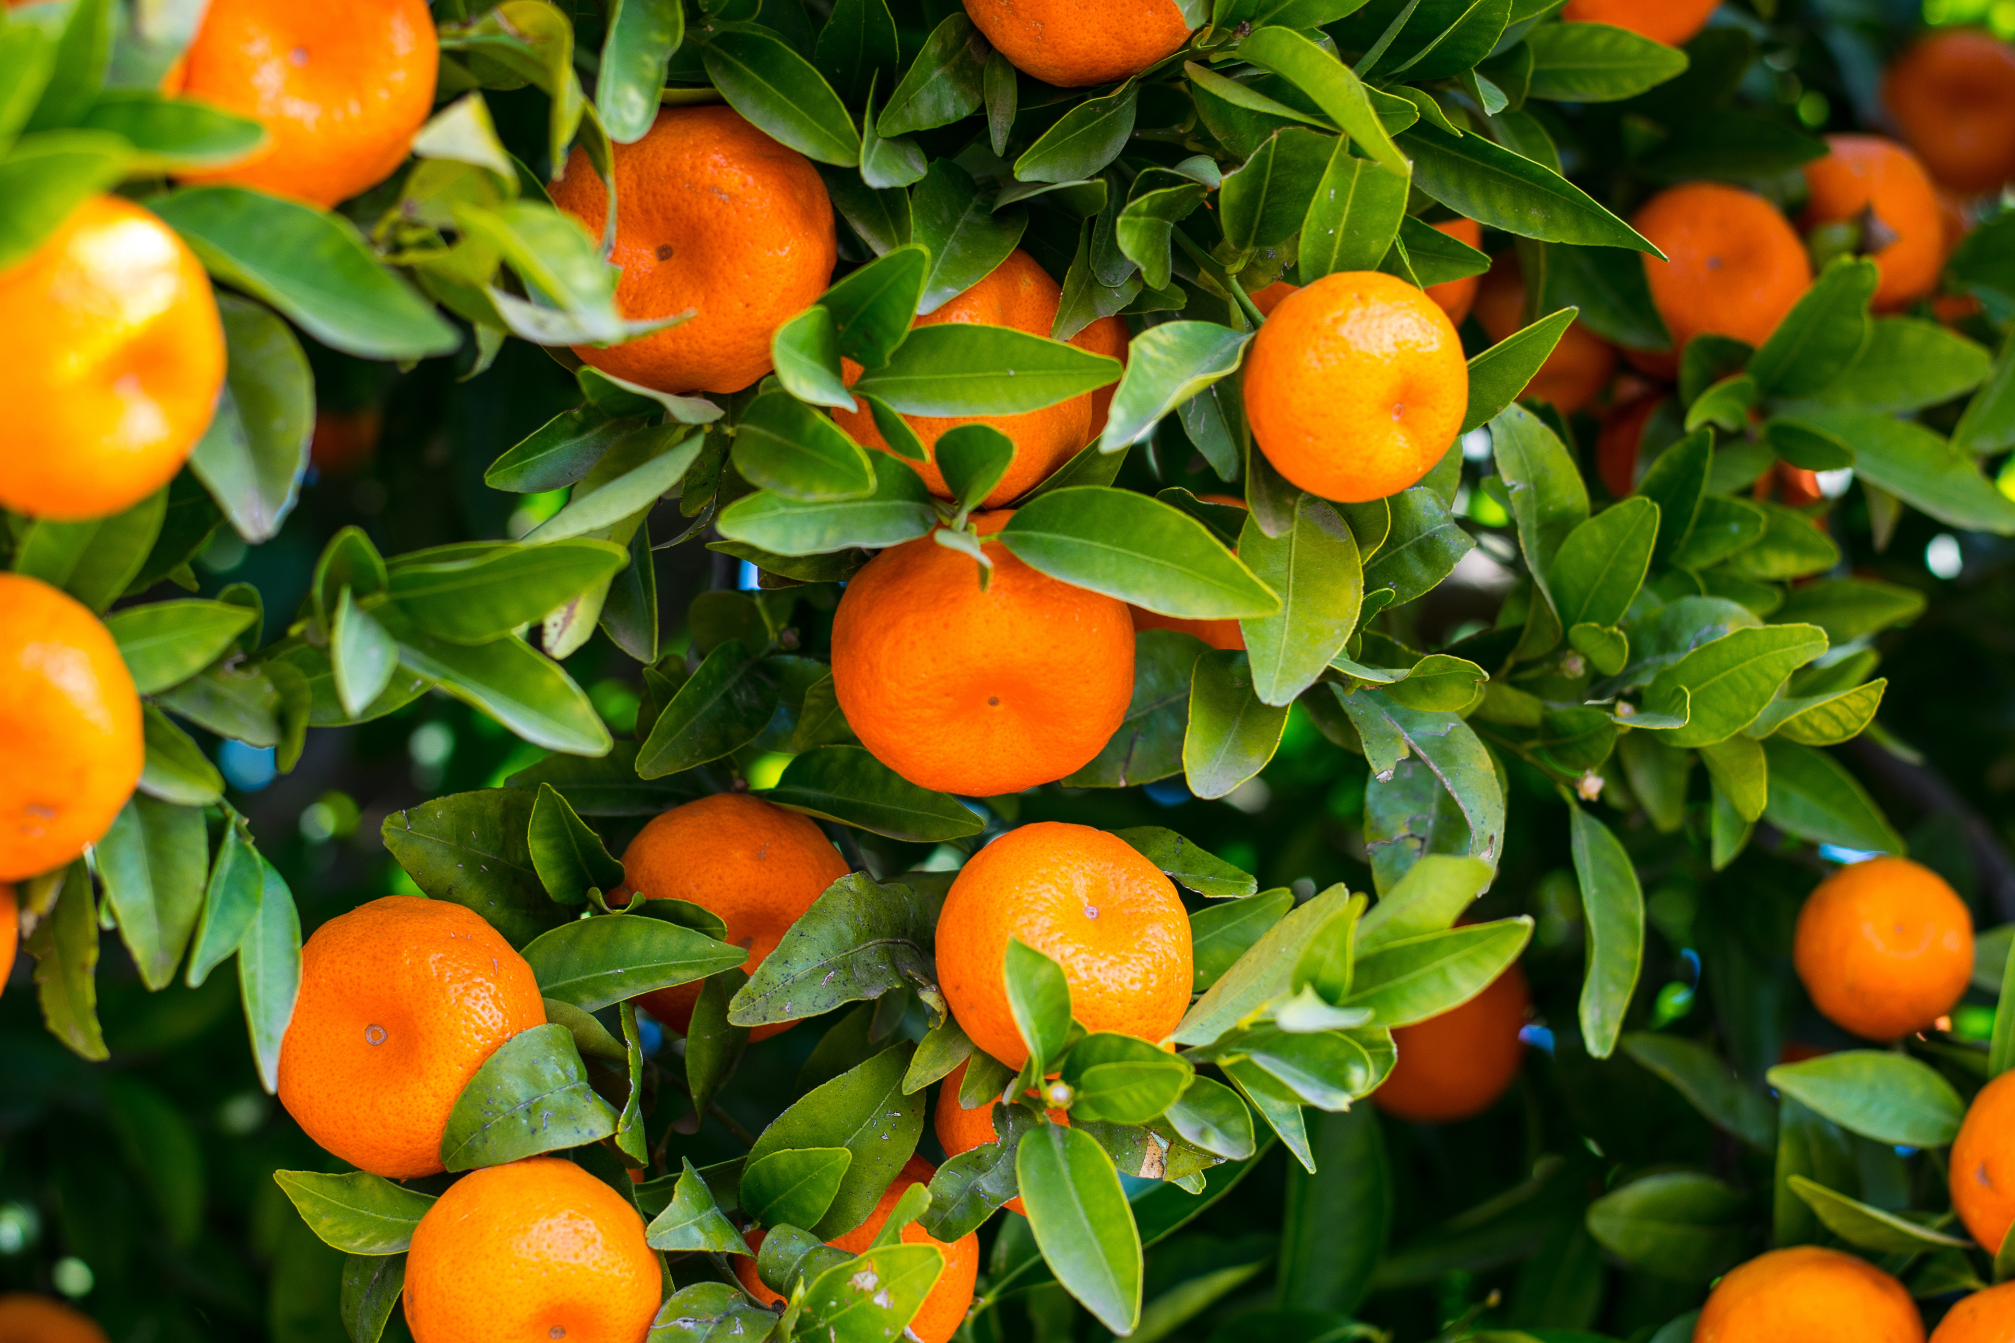
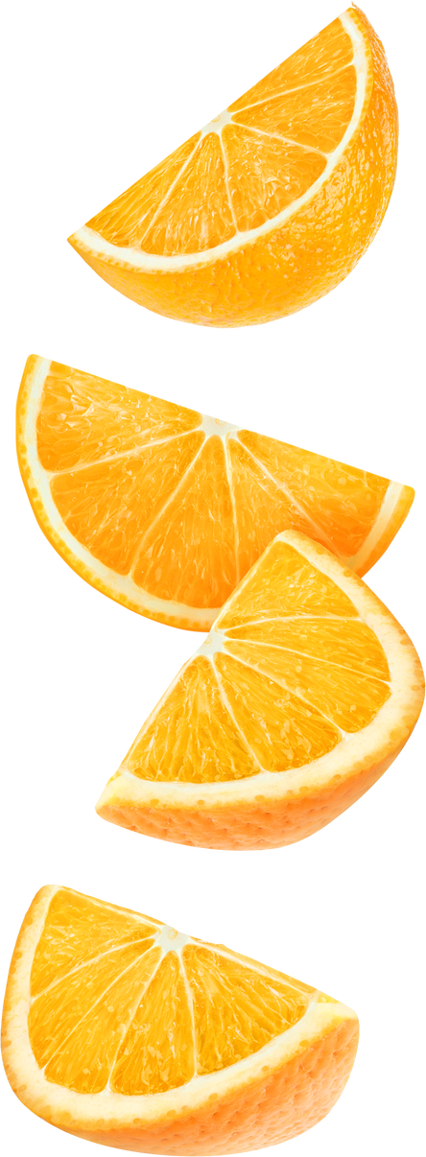
Ekstrak
Jeruk
  Manfaat Jeruk :
  Meningkatkan Penyerapan zat besi
  Sumber serat yang baik
  Mengandung antioksidan
  Mendukung pertumbuhan tulang
  Menjaga kesehatan kulit
Jeruk mengandung nutrisi penting seperti vitamin C, kalsium, dan vitamin D, yang semuanya penting untuk pertumbuhan tulang yang sehat. Vitamin C membantu dalam produksi kolagen, protein yang penting untuk pembentukan jaringan ikat dan tulang. selain itu jeruk juga memiliki fungsi sebagai berikut :

Slide 4
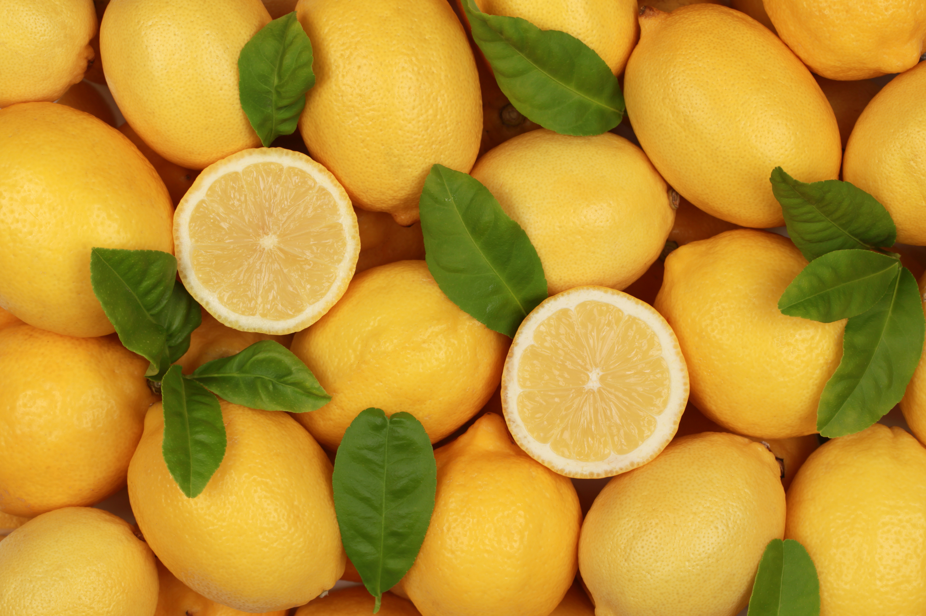
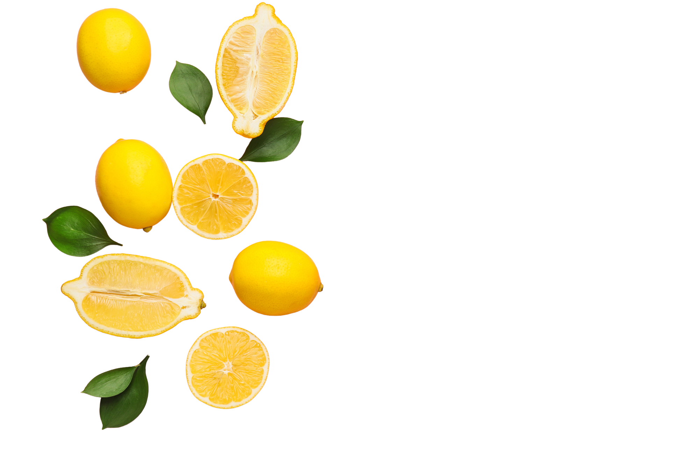
Ekstrak
Lemon
  Manfaat Lemon :
  Mengobati panas dalam
  Menjaga kesehatan jantung
  Menyehatkan pencernaan
  Memutihkan gigi
Kandungan dalam jeruk lemon diantaranya terdiri dari flavonoid, asam sitrat, tanin, vitamin (C, A, B1 dan P) dan mineral (Kalium, Magnesium), yang berguna untuk kesehatan diantaranya :

Slide 5
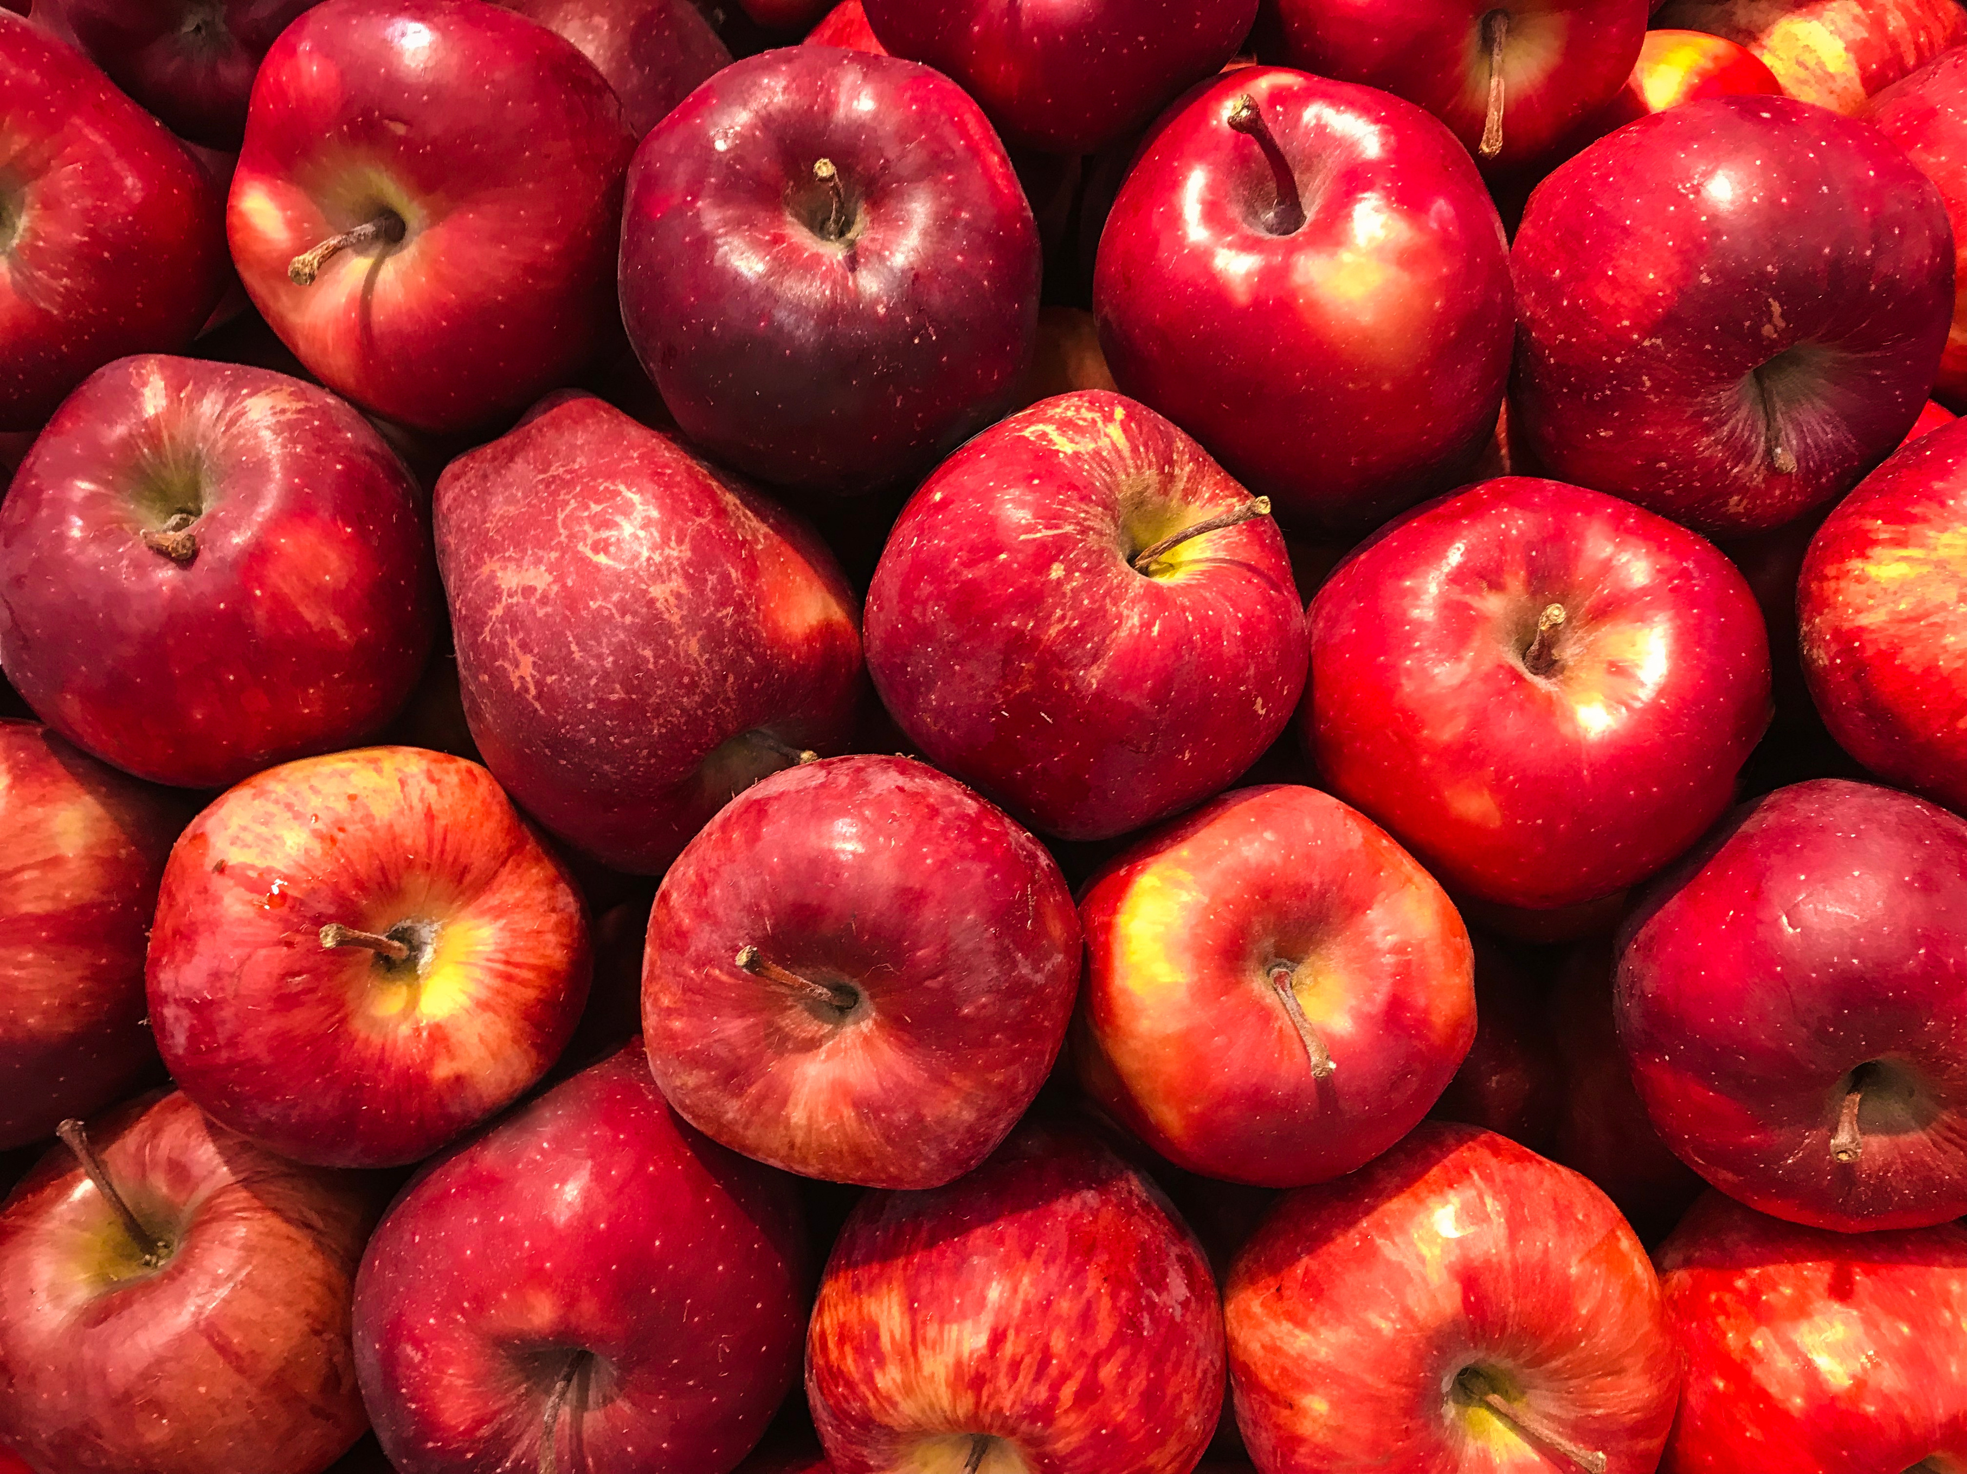
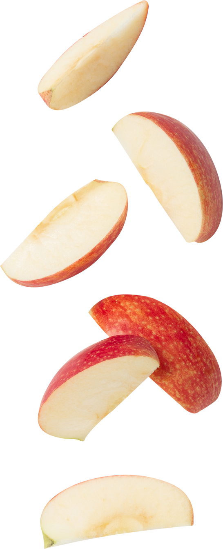
Ekstrak
Apel
  Manfaat Apel :
  Menyediakan energi
  Menjaga kesehatan jantung
  Meningkatkan kesehatan otak
  Menjaga berat badan sehat
  Menjaga kesehatan gigi
  Menjaga kesehatan mata
apel merupakan buah serba bisa yang menyimpan berbagai manfaat luar biasa bagi kesehatan Anda. Dari meningkatkan daya tahan tubuh hingga membantu menjaga berat badan, apel adalah tambahan sempurna untuk pola makan sehat, selain itu, manfaat apel diantara lain :

Slide 6
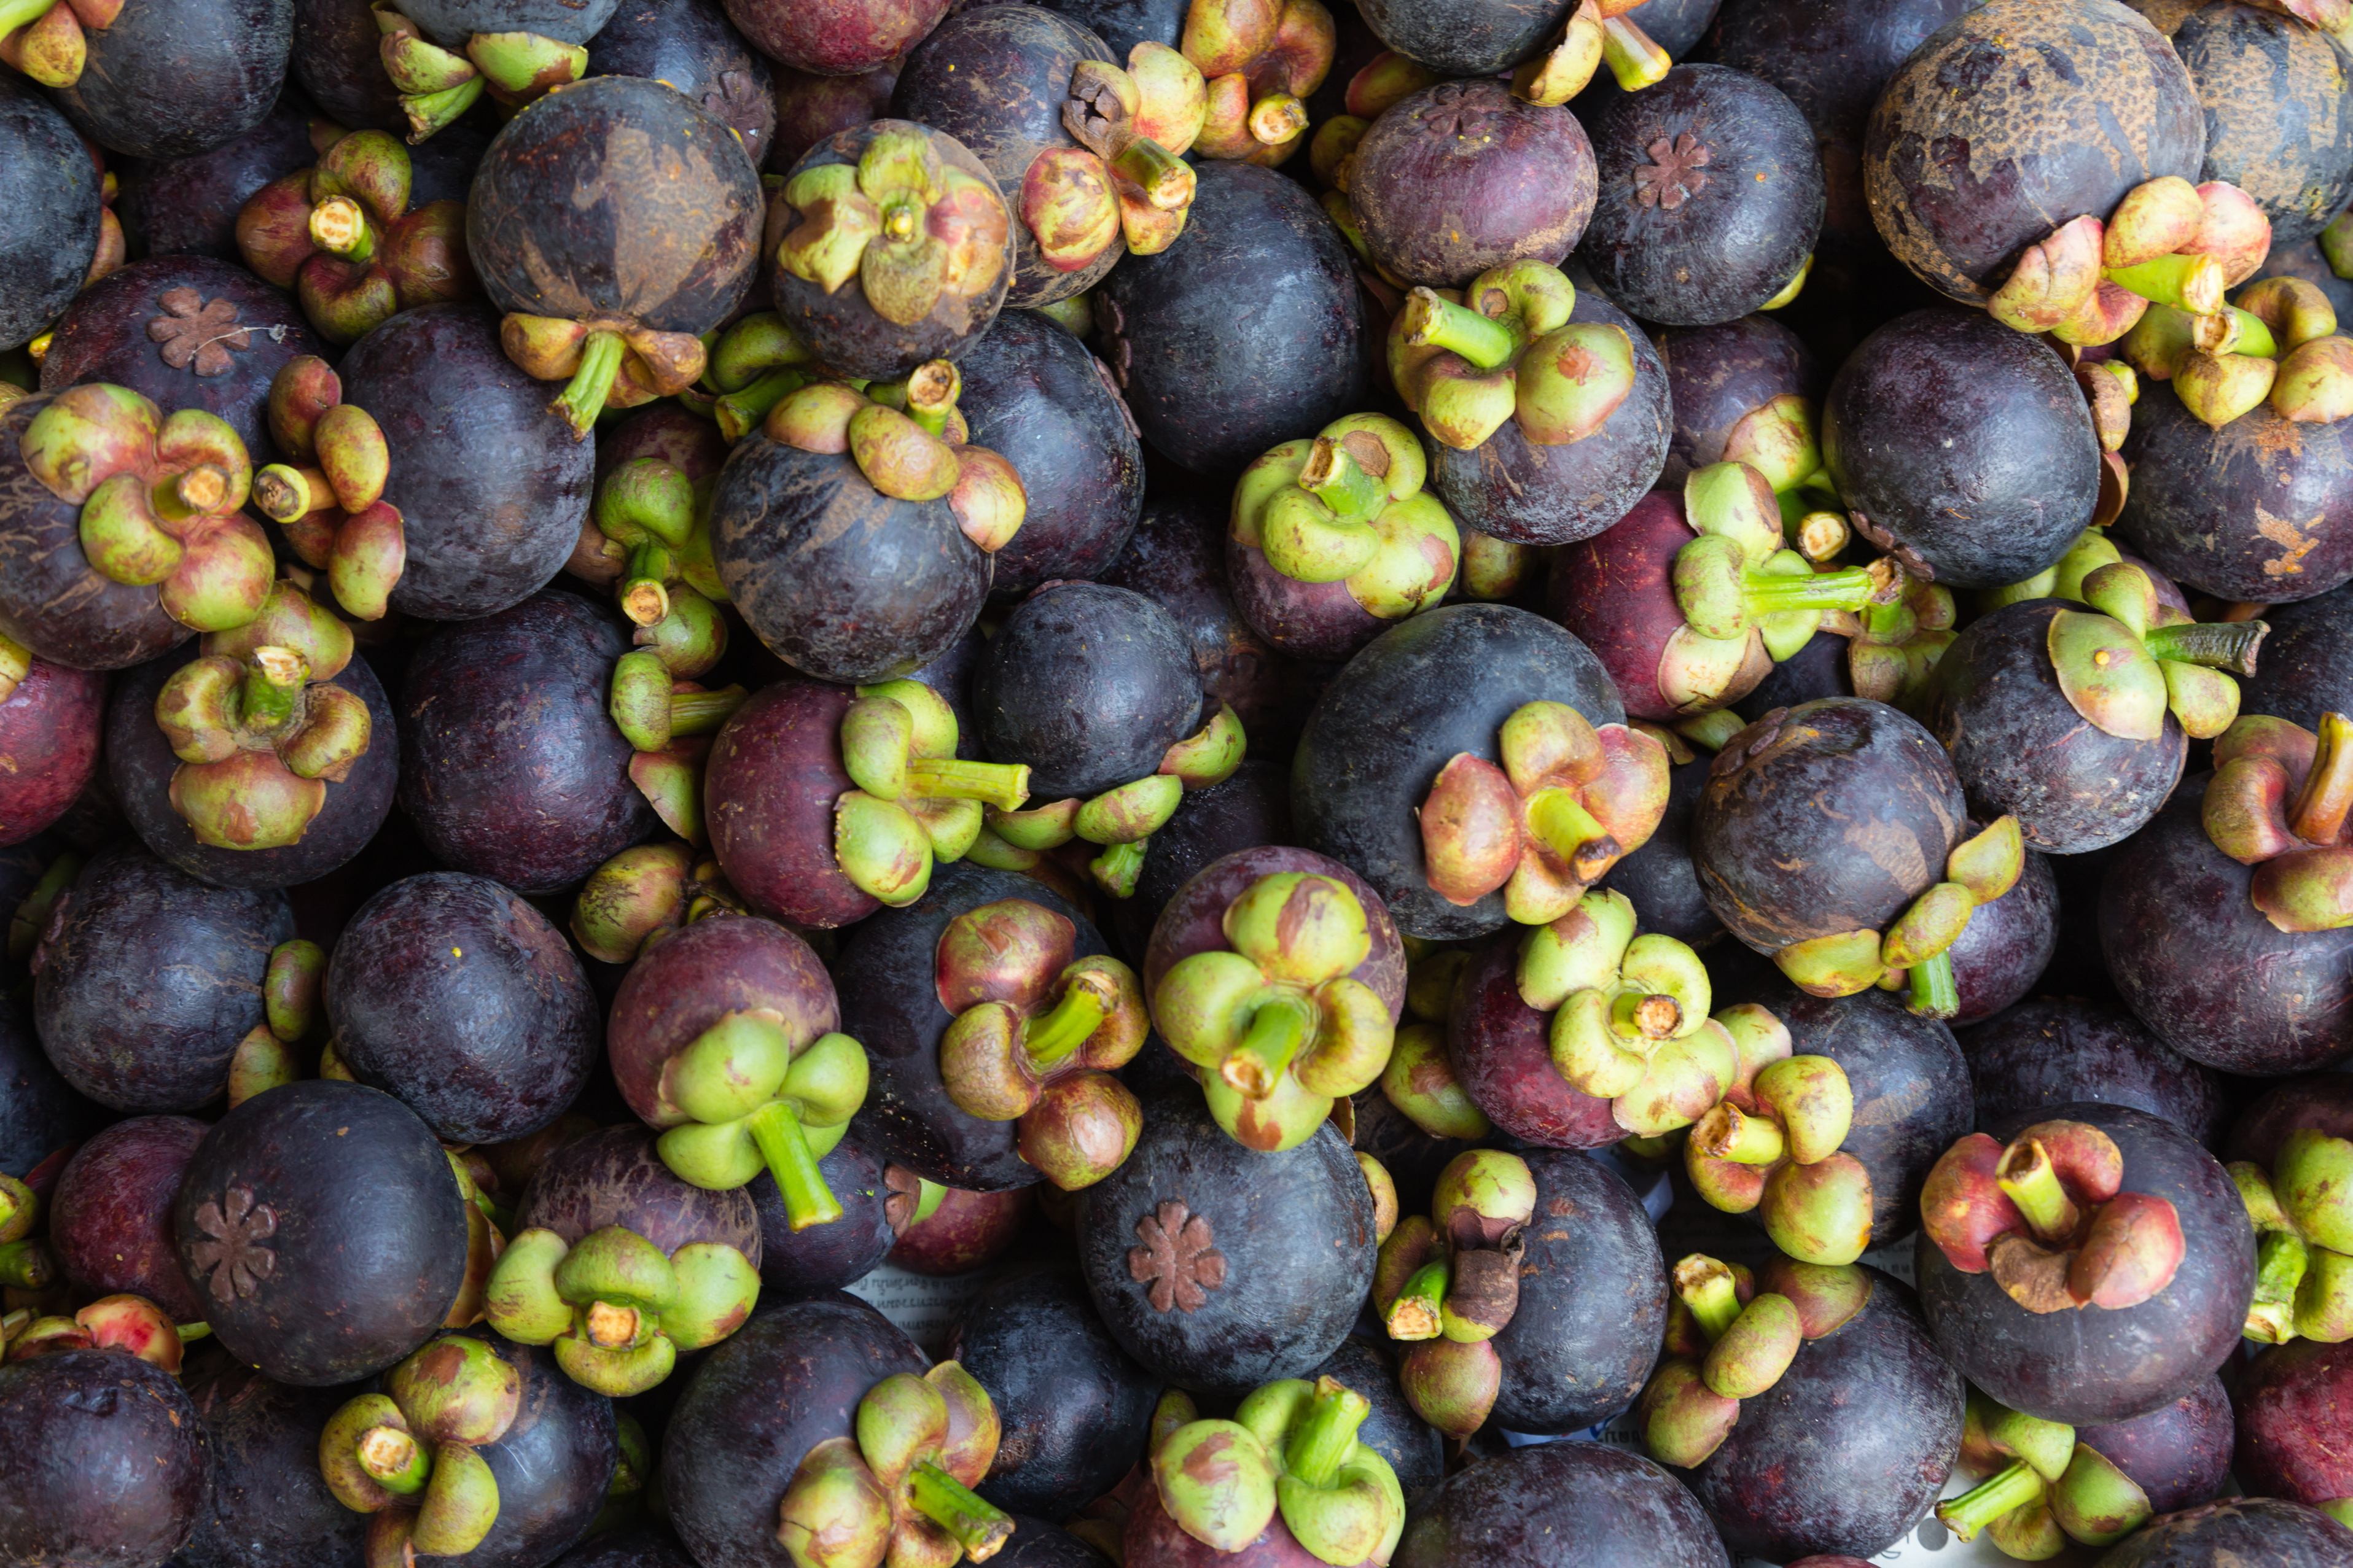
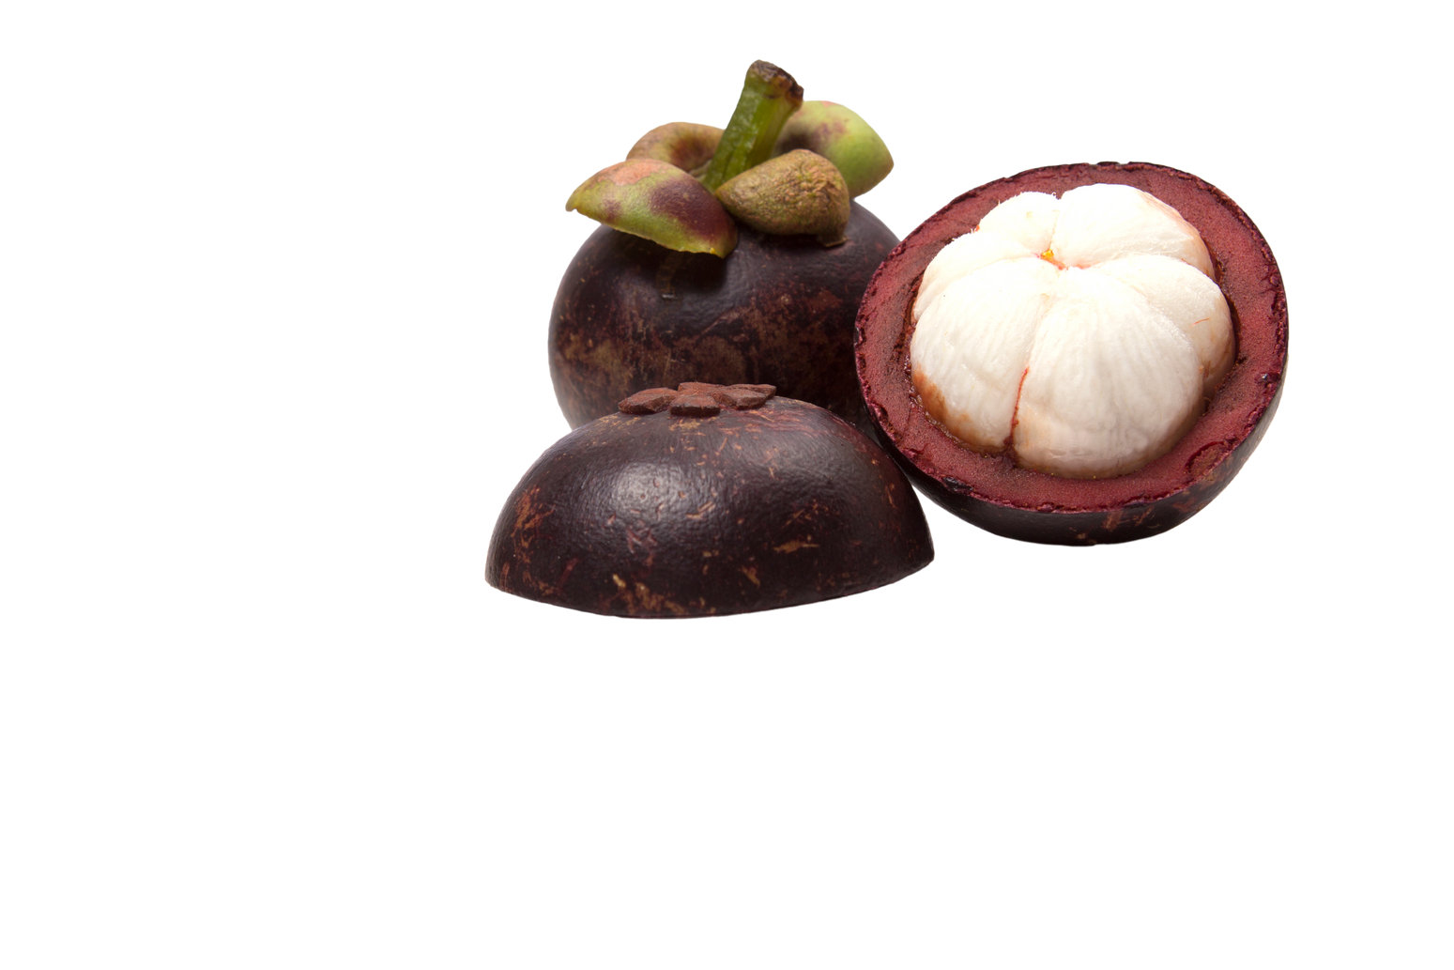
Ekstrak
Manggis
  Manfaat Manggis :
  Mengurangi resiko kanker
  Menjaga kesehatan mata
  Menjaga kesehatan pencernaan
  Mengontrol kadar gula darah
Buah manggis mengandung senyawa antioksidan, seperti xanthone, yang membantu melawan radikal bebas dan meredakan stres oksidatif dalam tubuh. Menyokong Sistem Kekebalan Tubuh: dengan Kandungan vitamin C di dalamnya, selain itu manfaat dari buah manggis diantaranya :

Slide 7
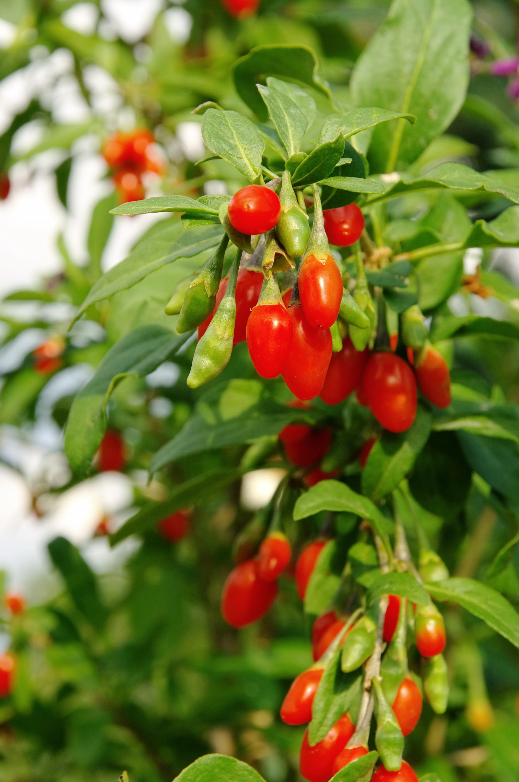
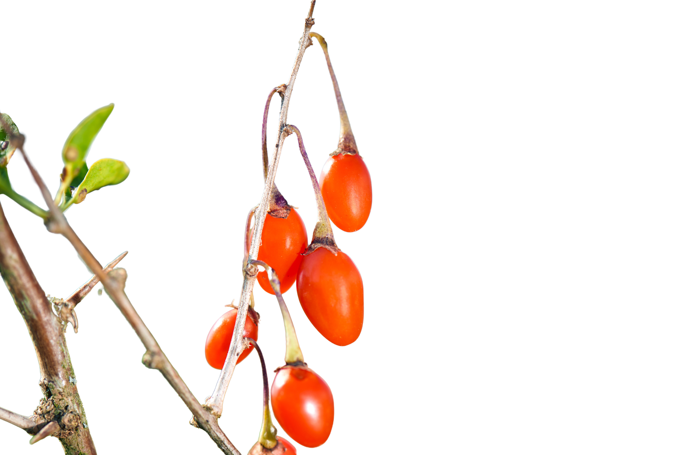
Ekstrak
Goji Berry
  Manfaat Goji Berry :
  Meningkatkan kualitas tidur
  Meningkatkan sistem kekebalan tubuh
  Mencegah penyakit kadiovaskular
  Mengontrol imunitas dalam tubuh
Goji berry dikenal sebagai salah satu buah yang tinggi kalori dan mengandung beragam nutrisi, seperti protein, karbohidrat, serat, zat besi, serta vitamin A dan vitamin C, Buah yang memiliki rasa manis ini juga memiliki indeks glikemik rendah, artinya goji berry tidak menyebabkan peningkatan gula darah secara drastis selain itu manfaat dari goji berry diantara lain :

Slide 8
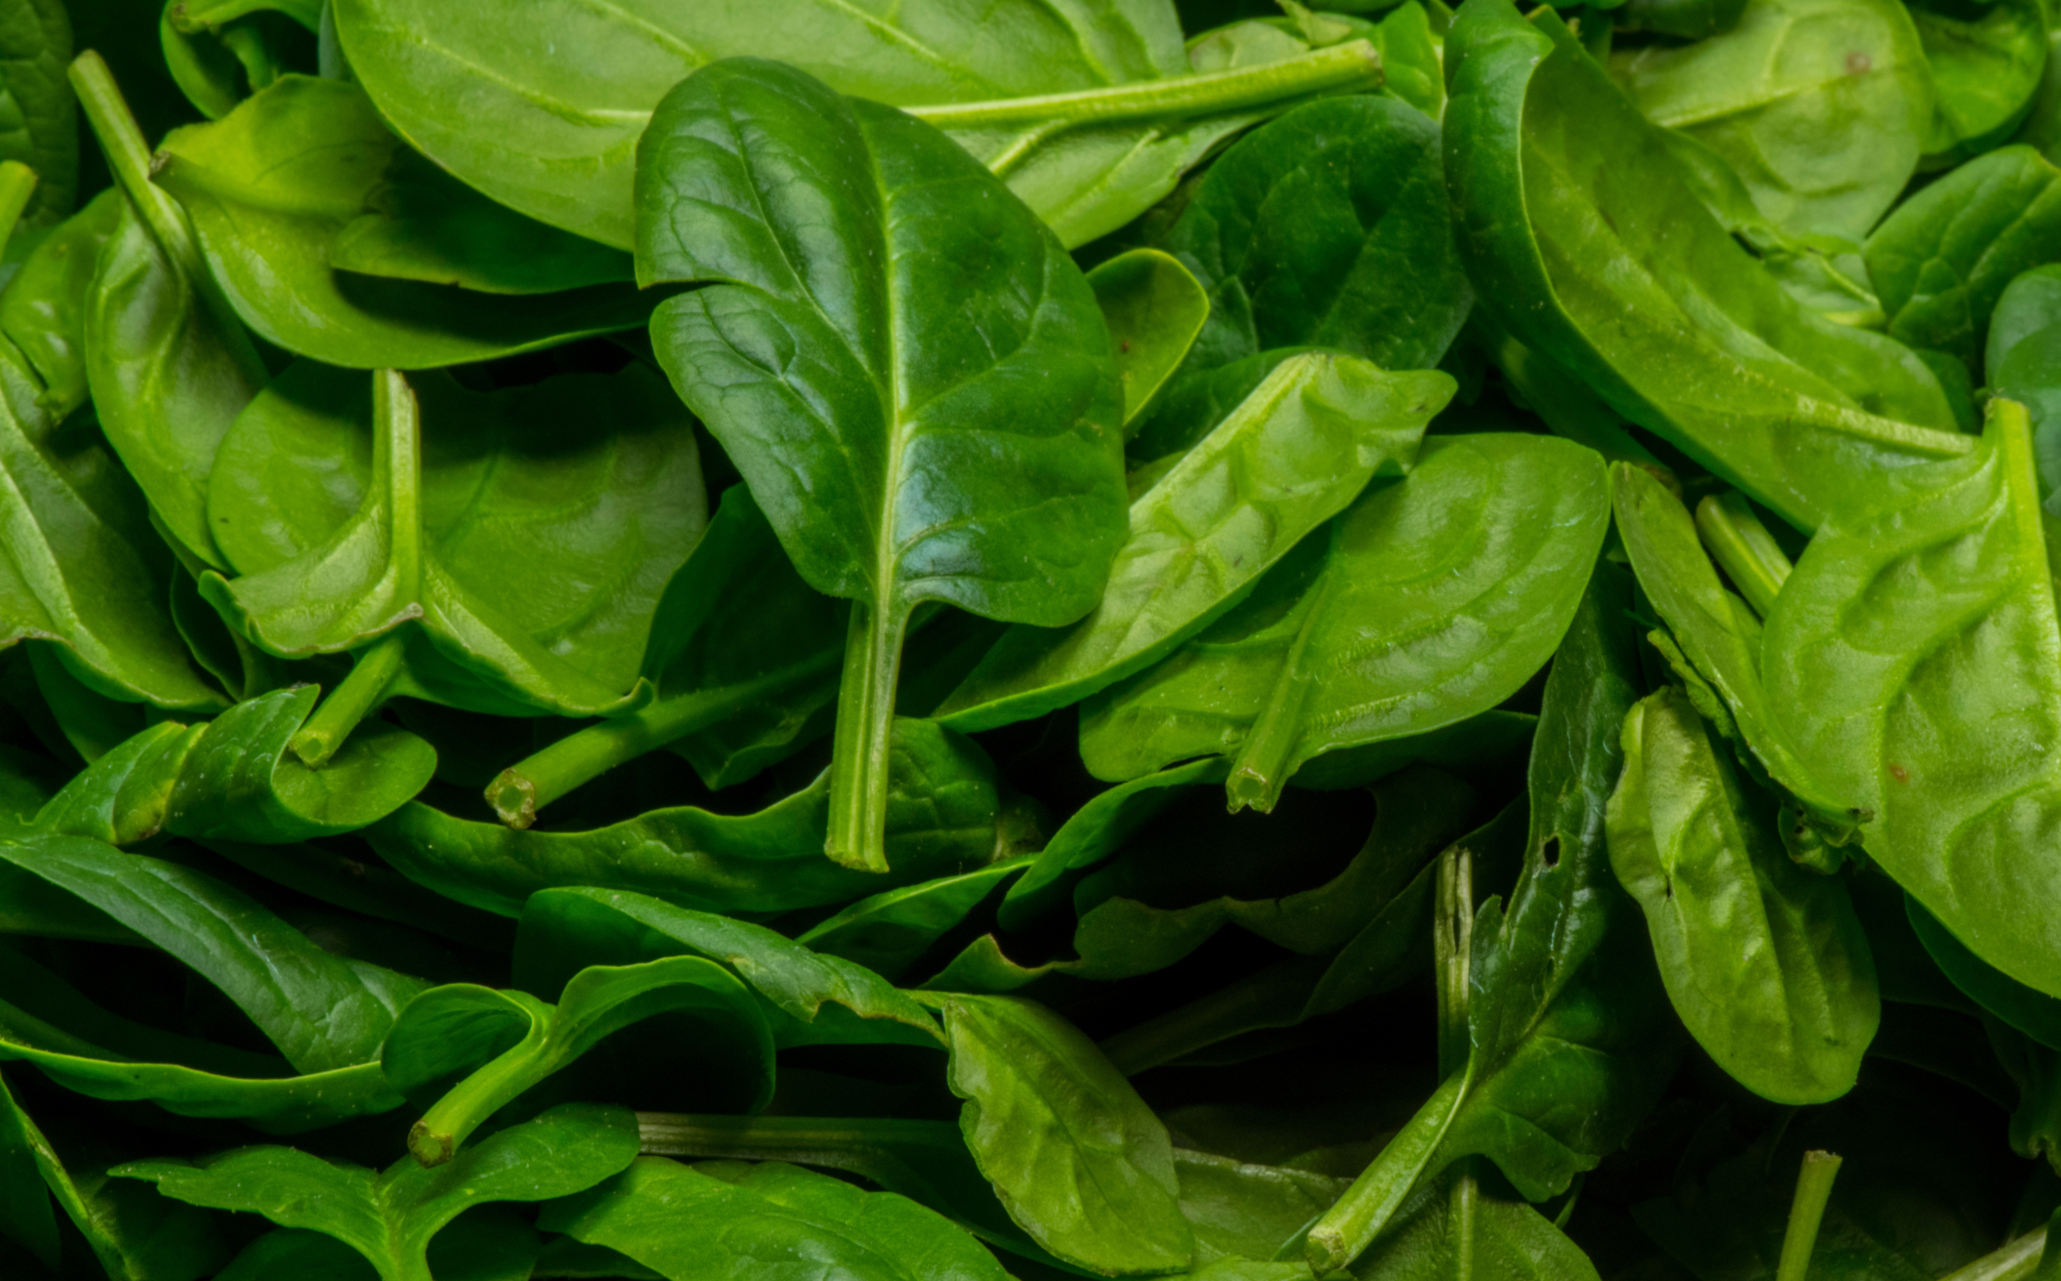
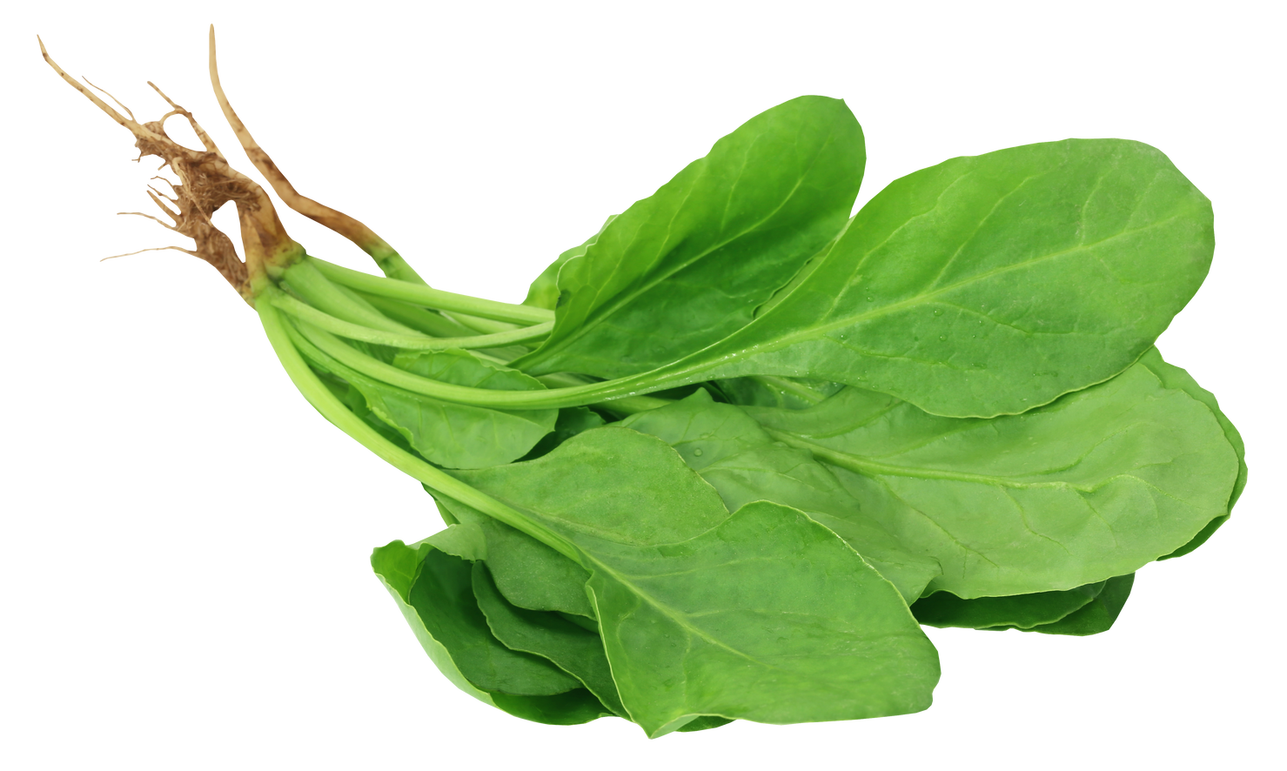
Ekstrak
Bayam
  Manfaat Bayam :
  Mendukung fungsi otak
  Menjaga fungsi pencernaan
  Mengendalikan diabetes
  Meningkatkan sistem kekebalan tubuh
Sayur bayam merupakan makanan yang sangat baik untuk kesehatan karena kandungan nutrisi dan manfaatnya yang beragam. Beberapa manfaat utama dari konsumsi sayur bayam meliputi:

Slide 9
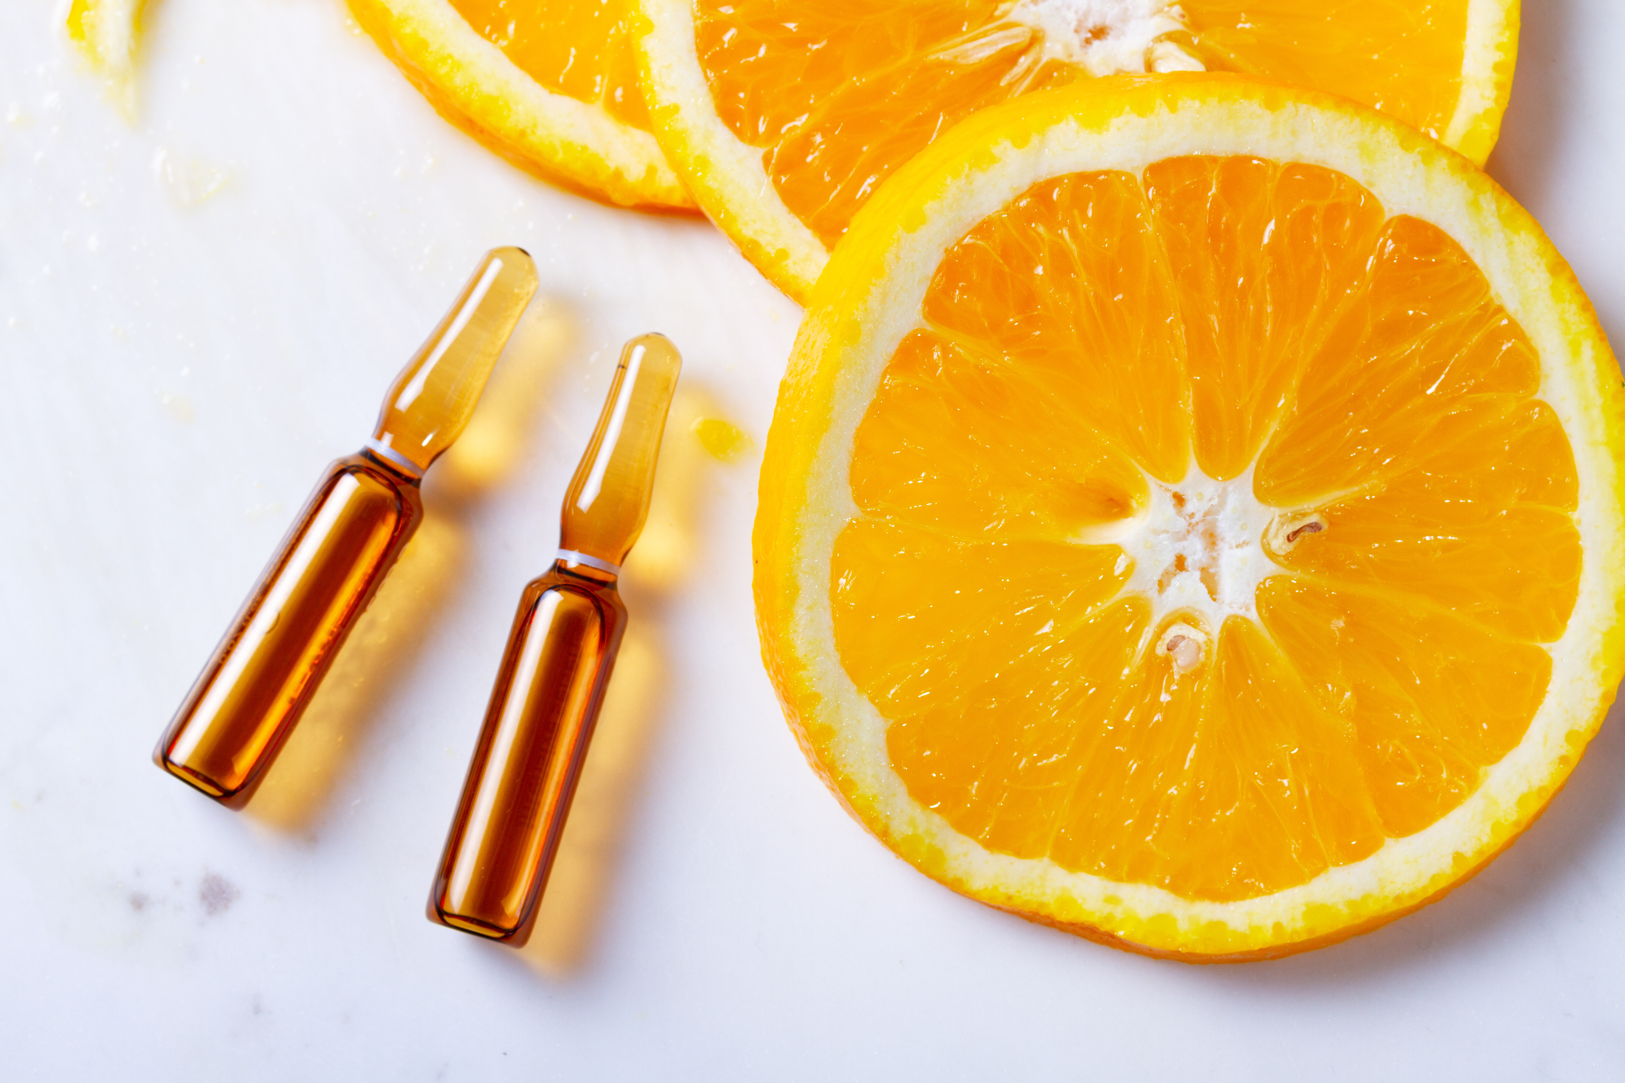
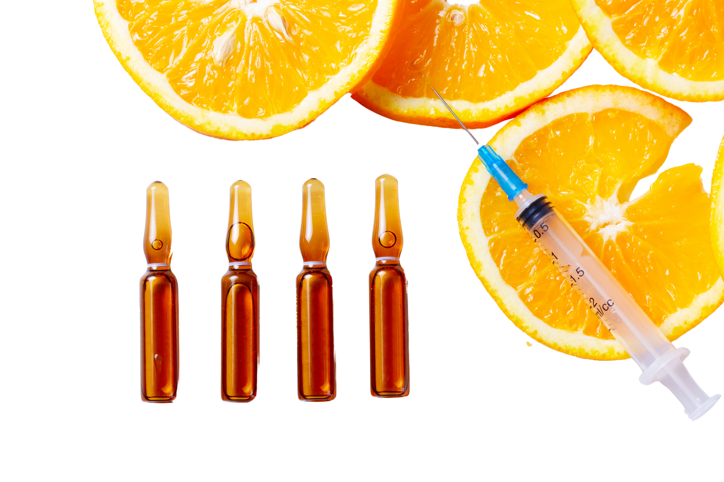
Vitamin C
  Manfaat Vitamin C :
( Asam Askorbat )
  Meningkatkan kesehatan pembuluh darah
  Memperlancar aliran darah
  Membantu melawan penyakit
serta infeksi virus seperti flu atau pilek
Vitamin C atau asam askorbat adalah nutrisi penting bagi tubuh manusia. Ini merupakan vitamin larut air yang berperan dalam banyak fungsi biologis. Itu sebabnya, kamu perlu memenuhi kebutuhan vitamin C setiap hari.

